Slide 1




Android 개발 스쿨 DAY17&18 Ho Yeon Lee 튜터
2018. 3. 22 목 19:10

Slide 2
복습

Slide 3
Question
변수를 여러개 담기 위해 필요한 자료형 2개를 말하시오
ListView의 3가지 구성을 말하시오

Slide 4
Fragment
Important!

Slide 5
Fragment
하나의 화면에 여러가지 액티비티를 넣을 순 없다.
그러나 여러 개의 프래그먼트는 넣을 수 있다.

Slide 6
Fragment
Fragment는 태블릿의 큰 공간을 활용하기 위해 나왔다.

Slide 7
Fragment의 생명주기

Slide 8
Fragment를 만드는 2가지 방법
Layout Xml에 직접 치는 방법
FrameLayout을 이용해 FragmentManager를 이용하는 방식 (나중에)

Slide 9
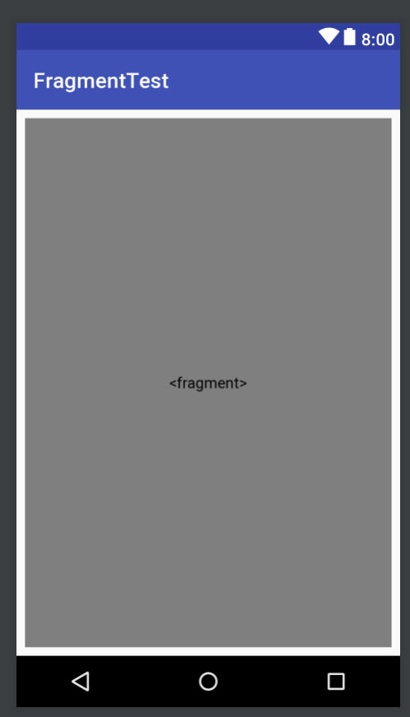
Fragment 만들기 - 1
Activity의 Layout에 fragment를 추가해준다.

Slide 10
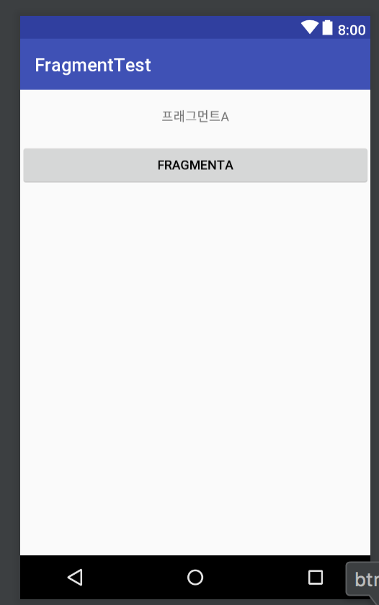
Fragment 만들기 - 2
Fragment의 Layout을 디자인 해준다.

Slide 11
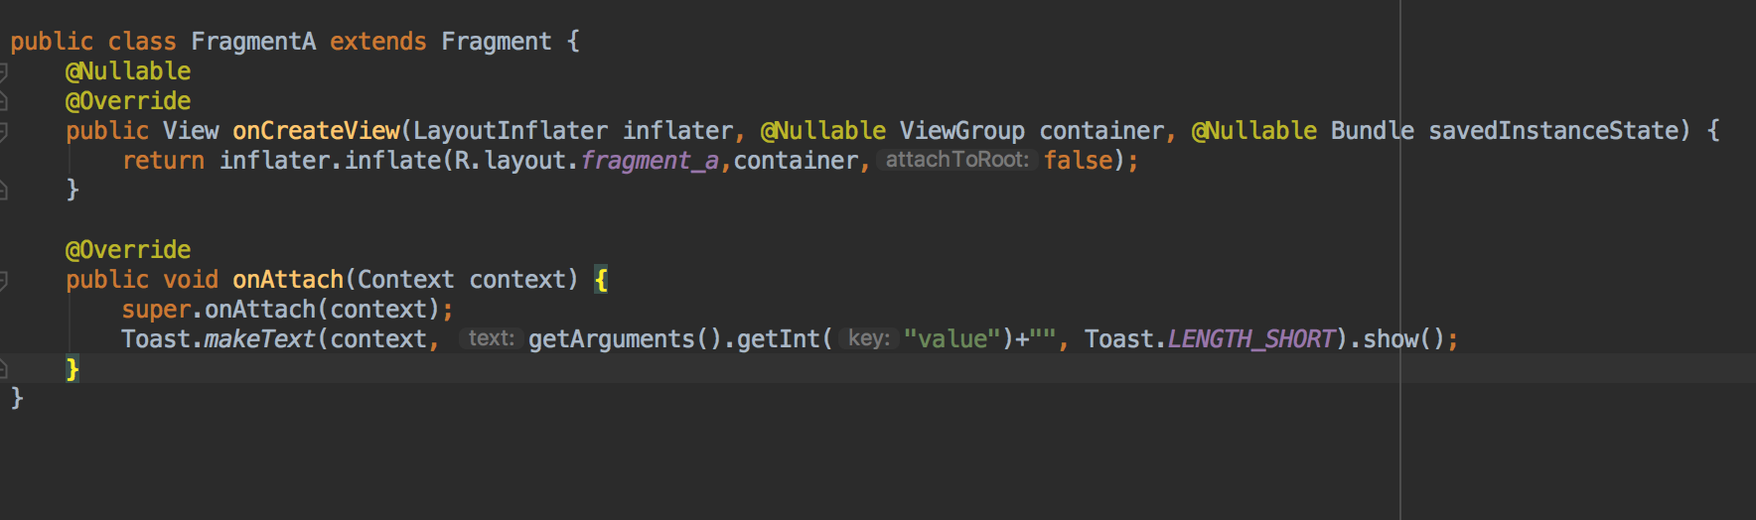
Fragment 만들기 - 3
Fragment의 Layout을 2번에서 만들어준 후, Fragment 클래스를 만든다.
onCreateView 메소드 안에서 만들어준 layout을 Inflate해줘야 한다.

Slide 12
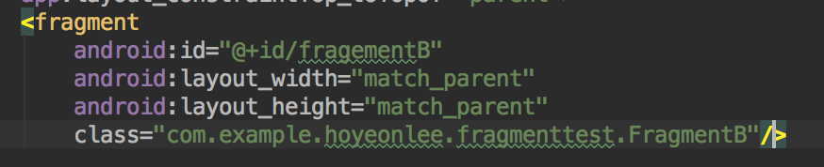
Fragment 만들기 - 4
1번에서 만들어준 fragment에 class 요소를 추가한다.

Slide 13
TabActivity with Fragment

Slide 14
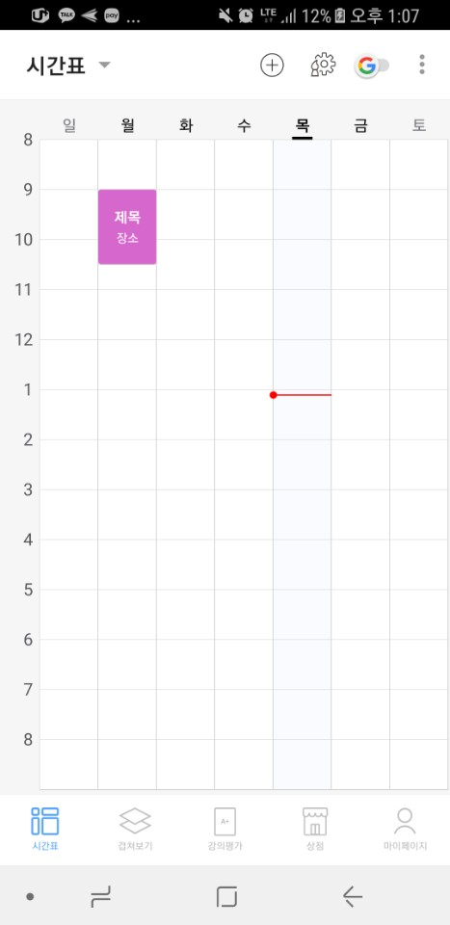
Tab Activity
Google Play Store
타임스프레드 App

Slide 15
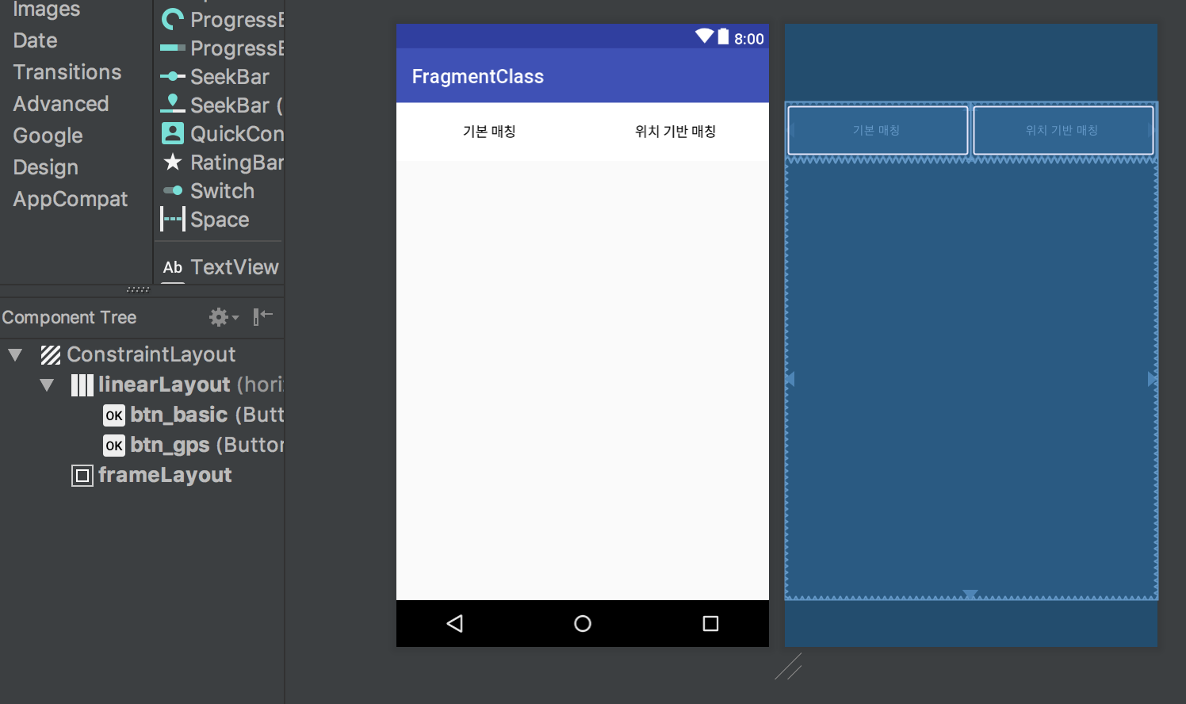
Tab Activity 만들기 - 1
Activity의 위에는 Button이 들어간 Layout, 아래에는 FrameLayout을 만들어준다.

Slide 16
FrameLayout이란?
여러가지의 View들을 겹치게 배치할 때 사용하기 용이한 Layout이다.

Slide 17
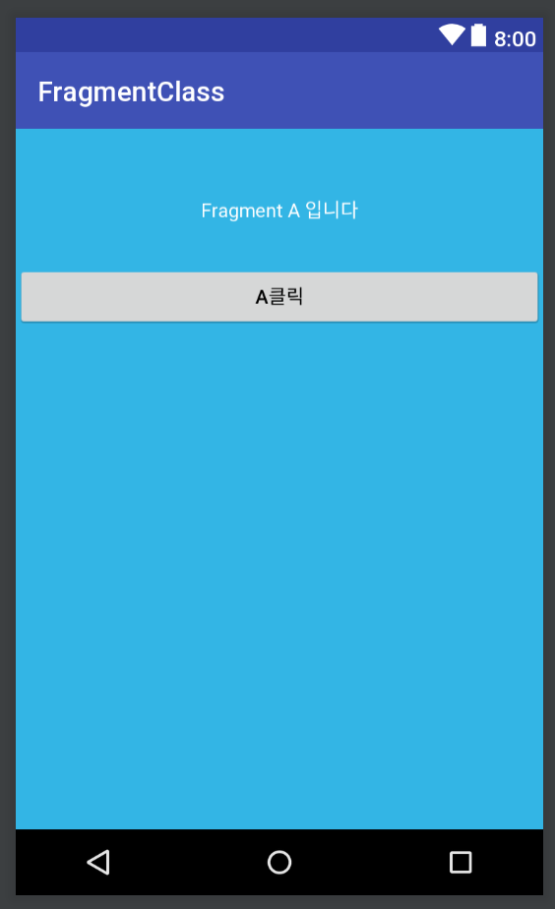
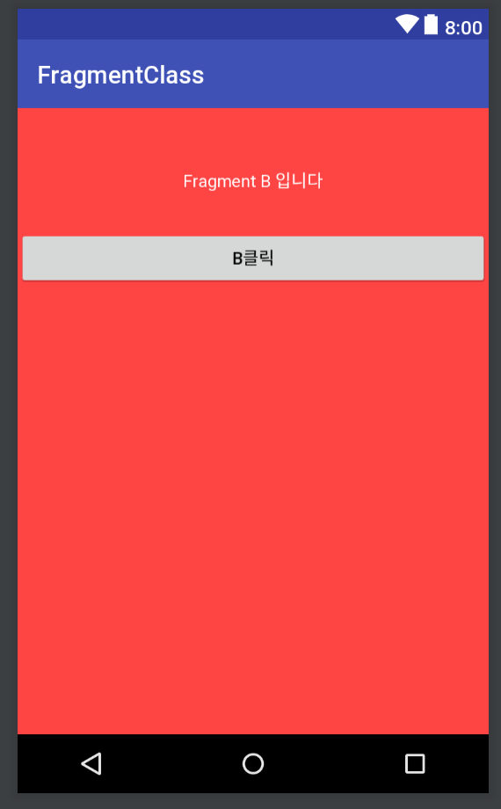
Tab Activity 만들기 - 2
2가지의 화면이 번갈아가며 쓰이기 때문에 2개의 프래그먼트를 만들어준다.

Slide 18
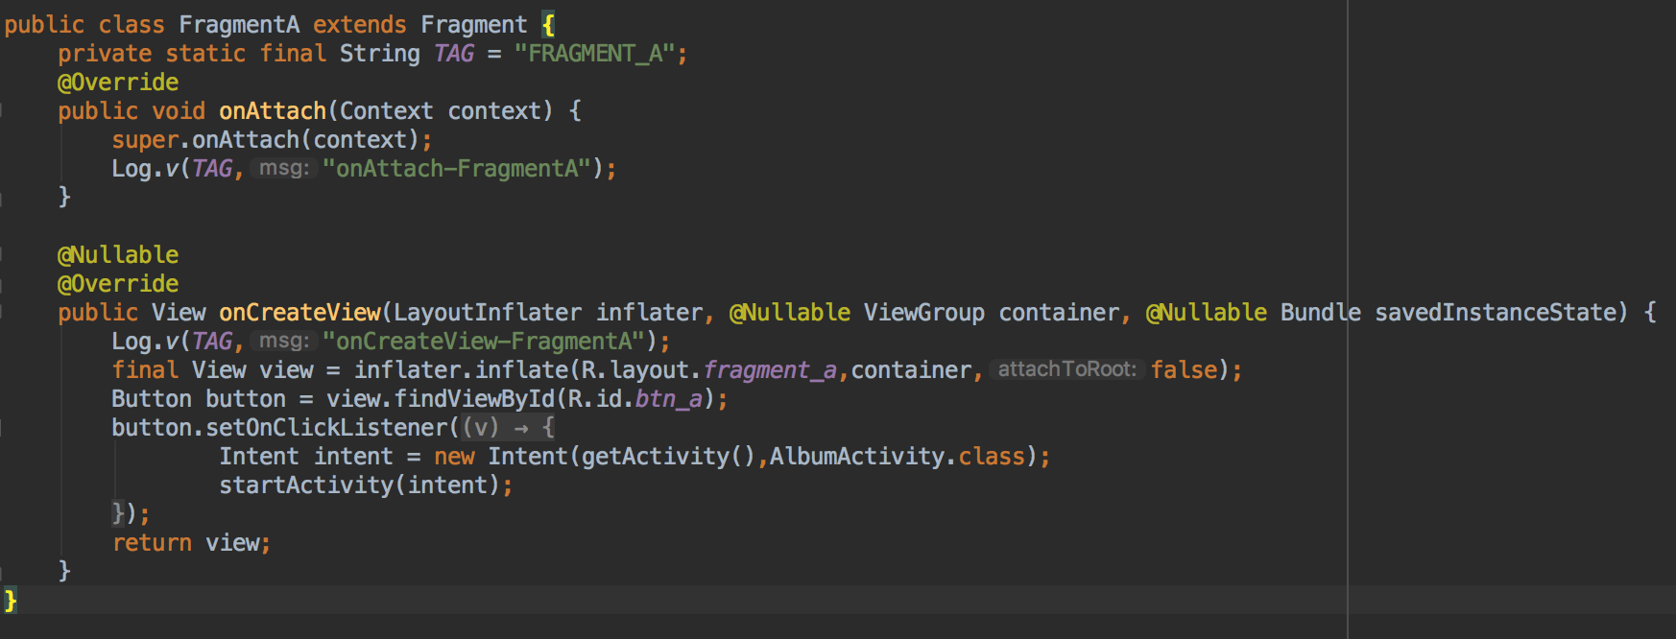
Tab Activity 만들기 - 3
Fragment에 대한 각각의 Class를 만들어준다.
이때 fragment에 버튼이 있으므로 Button의 클릭이벤트 리스너도 같이 등록해준다.

Slide 19
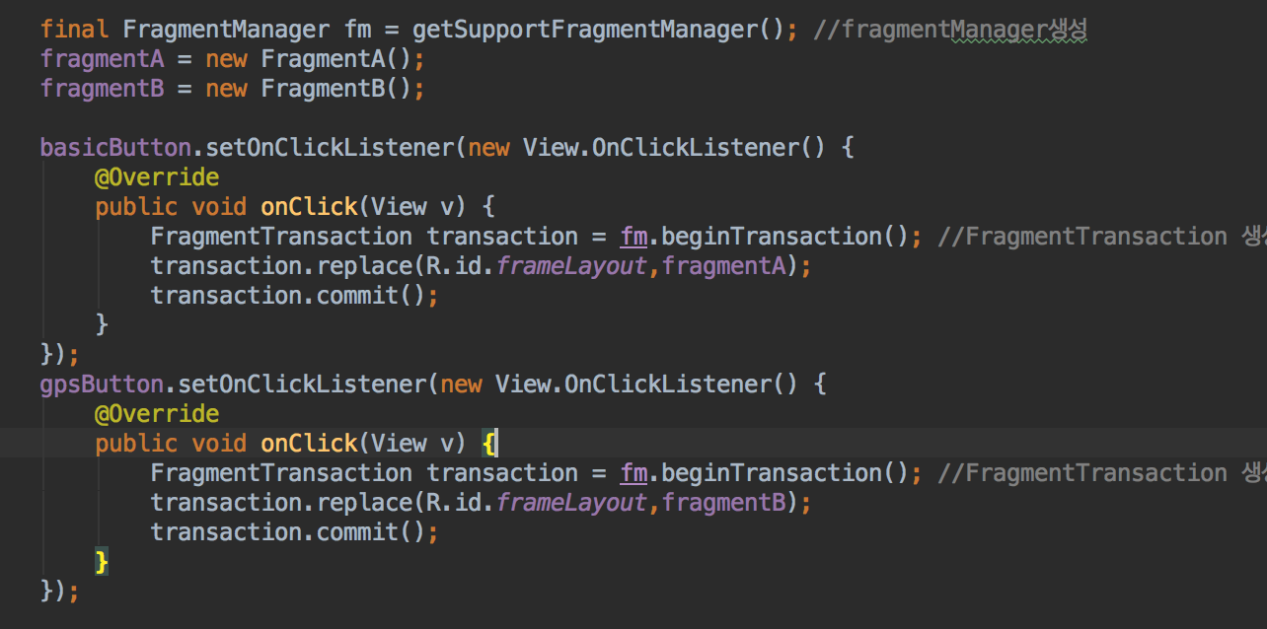
Tab Activity 만들기 - 4
FragmentManager, FragmentTransaction을 통해서 FrameLayout에 Fragment를 넣는다.
레이아웃에서 만들어준 버튼 2개를 각각 클릭했을 때 다른 Fragment가 들어가야 한다.

Slide 20
ViewPager with TabLayout

Slide 21
ViewPager
Sliding이 되는 ViewPager

Slide 22
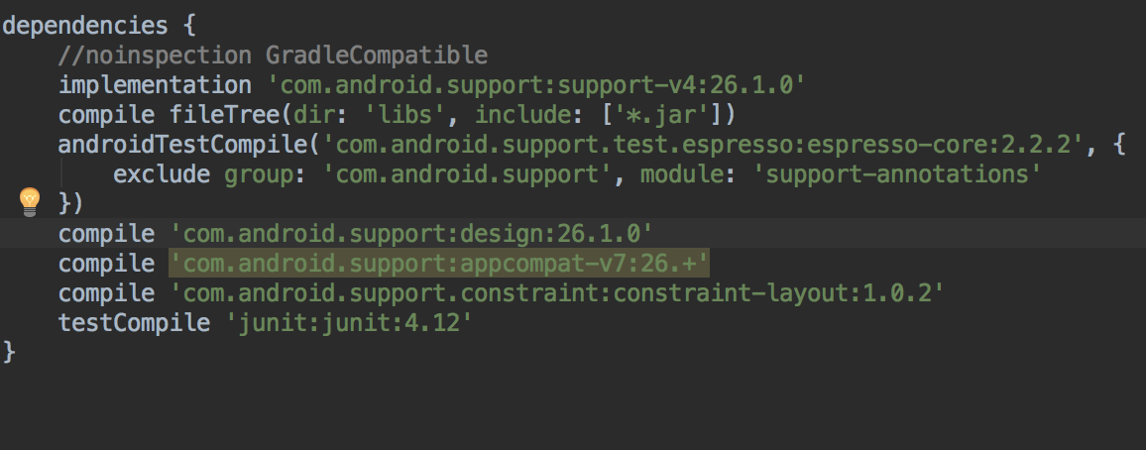
Tab Activity 만들기 - 1
Compile ‘com.android.support:desgin:26.1.0’ 을 app.gradle에 추가해준다.

Slide 23
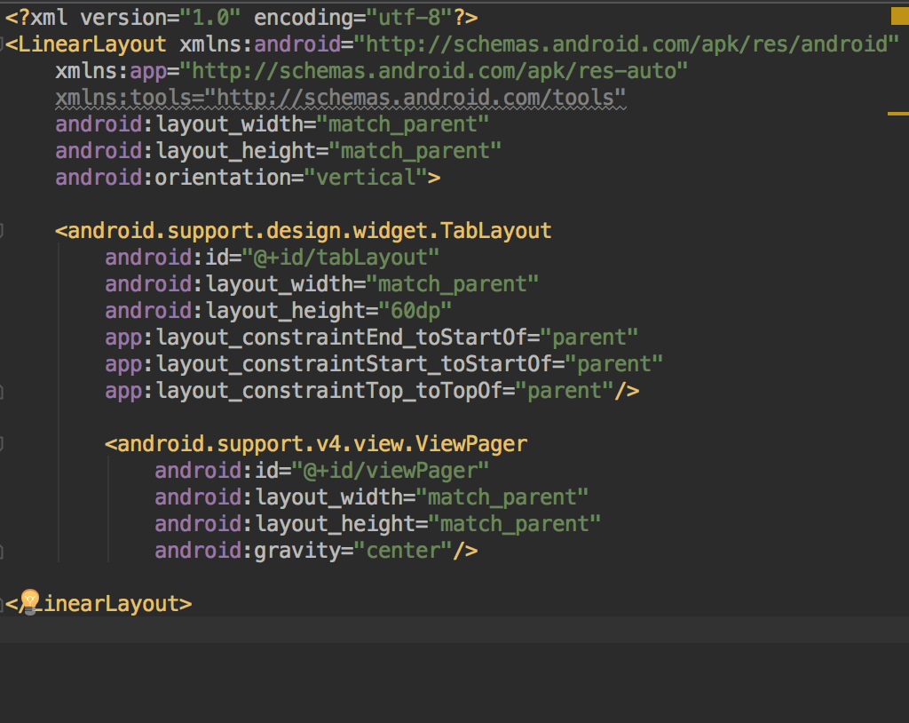
Tab Activity 만들기 - 2
Layout에 Tablayout과 Viewpager를 추가한다.

Slide 24
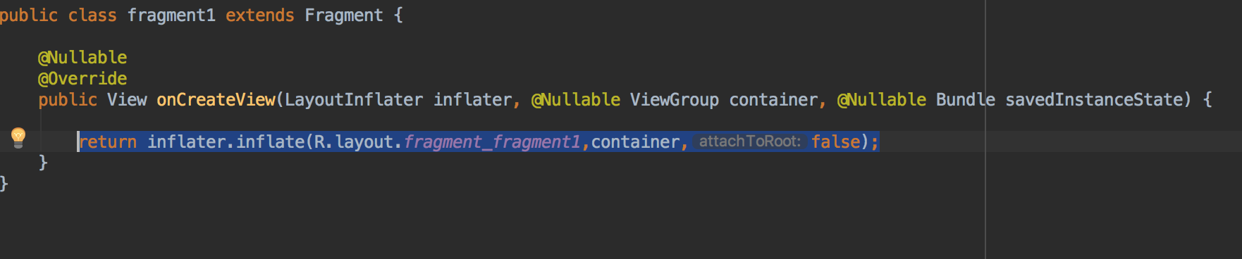
Tab Activity 만들기 - 3
Fragment layout과 Class를 같이 만들어준다( 지난시간에 했죠..? )

Slide 25
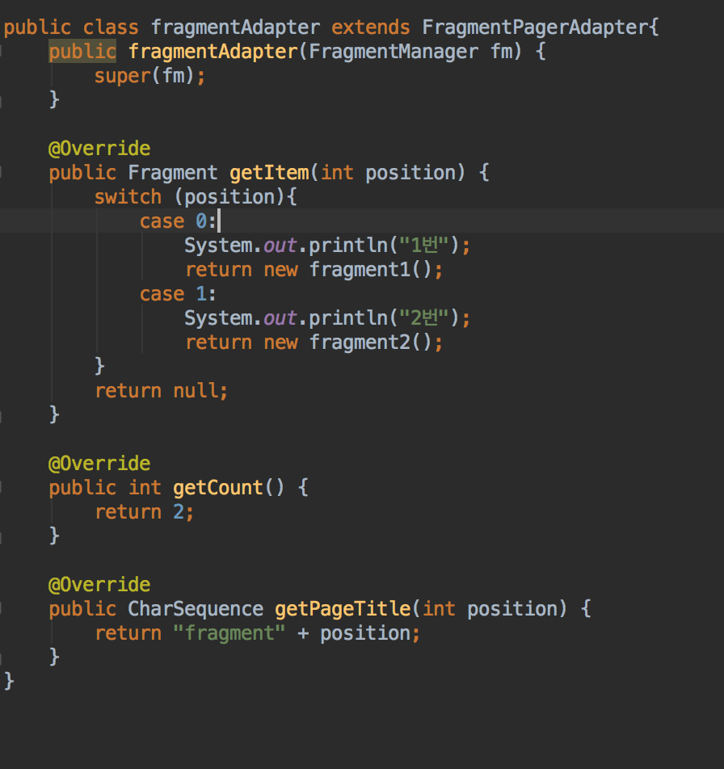
Tab Activity 만들기 - 4
Tab마다 다른 프래그먼트가 나와야 하므로 Adapter에다 적용해준다(ListView adapter와 비슷)

Slide 26
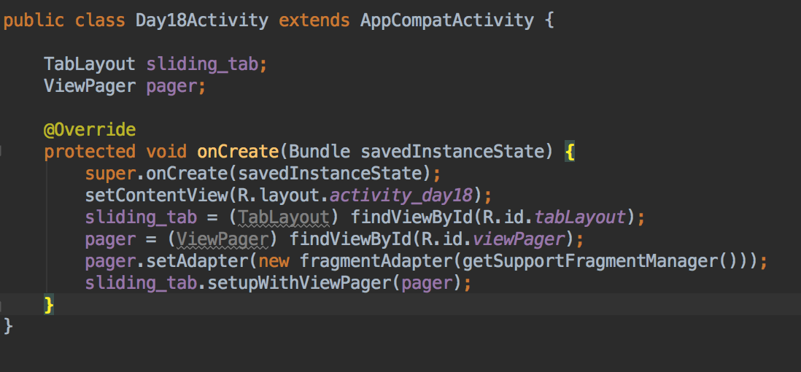
Tab Activity 만들기 - 5
ViewPager에 Adapter를 추가해준 후 Tablayout에 viewPager를 등록한다.

Slide 27
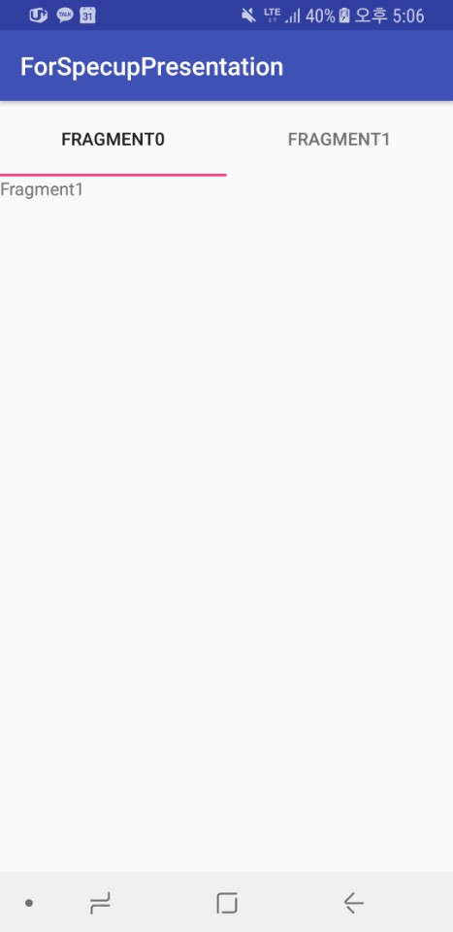
Tab Activity 만들기 - 결과물

